Slide 1
輪講資料 2012.4.11（海老崎功）
力学法則における高校生の
関心・意欲と理解度
を高めるための実験演示法の開発
科学教育研究Vol.22№.1 （1998年）
川村康文 京都教育大学附属高校
子安増生 京都大学教育学部

Slide 2
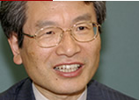
子安増生教授
研究領域
「心のモジュール説」 の立場から「認知発達」を研究
→心が単一のものでなく、相対的に独立して機能する
いくつかの単位に分かれる
子どもの他者理解の発達を空間認識モジュールである
「視点」、自－他認識のモジュールである「心の理論」、
言語認識モジュールの一つである「メタファー」等の創発的思考の問題と関係づけながら、他者の言葉や行為の背後にある意図等の理解が、幼児期から児童期に発達する過程を実験的に検討する研究を行なっている。

Slide 3
認知発達研究
アルフレッド・ビネー（仏・1857-1911）
アンリ・ワロン（仏・1879-1962）
レフ・ヴイゴツキー（露・1896-1934）
ジャン・ピアジェ（ｽｲｽ・1896-1980）
ジェローム・ブルーナー（米・1915-） 他
子どもの知覚、言語、思考、知能などが
年齢とともにどのように発達していくかを、
心理学の観察や実験を通じて明らかにする

Slide 4
「認知発達研究」の推移
（１）以前の心理学 ・・・ 「行動主義」が主流
→生体に与えられた刺激とそれに対応する反応との関数
関係の記述を中心とする考え方。刺激－反応の関係
づけが重要であり、その間にある「心」の内容は放置。
（２）1950年代 ・・・ 「認知革命」
→コンピュータでさえ「プログラムとデータ」という２つの要
素があるのだから、「心のプログラム」というものを真正
面から考える
（３）現在 ・・・ 主な目標は「心のプログラム」がどのよう
に発達していくかを調べること

Slide 5
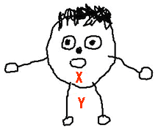
「心のプログラム」の発達研究
（１）子どもは「省略の天才」
→子どもは「必要なものから学習し、
それを表現する」
「頭足人＝胴体を描いていない」と決めつけるのは誤り
「胴体を描いていない」と「頭と胴体を一体化」の可能性
→調査法・・・「おへそを描いてみて」と言う
・おへそが図のXの位置に置かれれば、頭と胴体を一体化
・Yの位置に置かれれば確かに胴体は省略されている
しかし、どちらの場合も人間に胴体があることを知らないのではなく、子ども一流の省略である

Slide 6
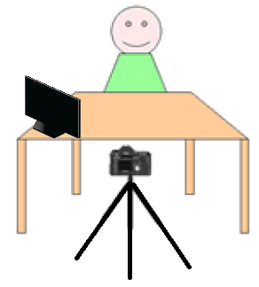
「幼児期から児童期に認知が大きく変わる」
渡した写真と同じに写るよう人形を置かせる
→ 3～4歳児の4割が人形の顔を自分の
方に向ける （5～6歳児でも1割程度）
→ ビデオカメラでフィードバック
→ 1回で自分の誤りに気づき修正
しかし「反対から見ると左右が入れ違っている」ことを理解している幼児はほぼ皆無。ビデオカメラのフィードバック効果も大変小さい。
左右が入れ違っていることは、分からなくてもさほど困らない
（無理やり教え込まなくても7歳ころまでに自然に理解）
子どもは必要なことから学習し、重要でないことは省略。
教育とは「学習者が必要なことがらを必要な時期に理解できるよう手助けすること」

Slide 7
幼児は「心の理論」が分からない
「誤った信念」課題・・・ジョゼフ・パーナー（豪）ら
【問い】男の子がお母さんのお手伝いをしてチョコレートを緑の棚にしまいました。男の子が裏庭で遊んでいるとき、お母さんがケーキを作るためにチョコレートを使い、残りを青の棚にしまいました。男の子がチョコレートを食べたいなと思いながら戻ってきました。男の子はチョコレートはどこにあると思っているでしょうか。
自分の知っていることと、他者（男の子）が知っていることを区別できないと、この問題の正解は難しい。一般に、3歳児はこの課題に正解できず、4歳から6歳にかけて正解できるようになる。
※自閉症児の場合は、かなり高機能の11歳児でも、この課題に正解できない子どもが多いことも示された。大人には簡単なこの課題に、多くの幼児は引っかかってしまう。

Slide 8
子安先生の認知発達研究 →実験に重きをおく自然科学に近い研究
子安先生は幼児・児童を対象とする一連の研究を通して
①「心の理論」の獲得とは、いつ何ができることか？
②「心の理論」の獲得には、前提として何が必要か？
③「心の理論」が獲得されると、何ができるようになるか？
という3つの問題を解明しようとしてきた。
「心の理論」研究は、最初動物研究、特にチンパンジーの
認知の研究からはじまり、健常な子どもの発達プロセスの
研究、自閉症のような発達障害の研究へと進み、現在は
脳科学者やロボット学者の間でも関心が広がる。
→「心の理論」研究は学問の世界を変えた

Slide 9
子安先生2000年までの論文
子安増生・服部敬子・郷式徹 2000 「心の理論」獲得前後の他者の心の理解過程 -- 事例分析による検討. 京都大学大学院教育学研究科紀要, 46, 1-25.
川村康文・子安増生 2000 放物運動学習におけるコンピュータ・シミュレーションの先行オーガナイザ的利用．京都教育大学教育実践研究年報, 16, 85-98.
子安増生 2000 書評：市川伸一・和田秀樹共著「学力危機」河出書房新社．『指導と評価』1月号，p.32.
子安増生 2000 幼児期の〈多者の心〉のインタラクティブな理解過程の発達(3).平成11年度特定領域研究(A) 研究成果報告書「心の発達：認知的成長の機構」, 42-49.
子安増生・郷式徹・中村素典 2000 教育学部学生の情報リテラシー教育の最適化に関する研究(I):入学直後から３カ月後への変化．京都大学高等教育研究, 4, 82-88.
子安増生・服部敬子 1999 幼児の交互交代と「心の理論」の発達. 京都大学大学院教育学研究科紀要, 45, 1-16.
子安増生 1999 情報化社会における子どもの心理発達の変異と異変．教育学研究, 66(1), 68-69.
子安増生 1999 人の気持ちを理解する力はどう育つか．『児童心理』9月号, 11-16.
子安増生 1999 心理学の世界を開く鍵－－『心理学辞典』を編集して．『書斎の窓』7・8月号, 36-39.
子安増生 1999 幼児期の〈他者の心〉のインタラクティヴな理解過程の発達(2). 文部省科学研究費補助金特定領域研究(A) 「心の発達：認知的成長の機構」平成10度年研究成果報告書, 39-44.
子安増生・西垣順子・服部敬子 1998 絵本形式による児童期の〈心の理解〉の調査. 京都大学教育学部紀要, 44, 1-23.
子安増生 1998 大学院における遠隔個別指導について. 京都大学高等教育研究, 4, 82-88.
川村康文・子安増生 1998 力学法則における高校生の関心・意欲と理解度を高めるための実験演示法の開発. 科学教育研究, 22, 32-41.
子安増生 1998 子どもの〈心の理解〉の発生と成長．文部省科学研究費重点領域研究(1)「認知・言語の成立」報告書II，42-59.
子安増生 1998 幼児期の〈他者の心〉のインタラクティヴな理解過程の発達．文部省科学研究費補助金特定領域研究(A) 「心の発達：認知的成長の機構」平成10度年研究成果報告書，48-55.
Koyasu, M. 1997 Can visual feedback effect perspective-taking behavior in young children? Psychologia, 40, 91-103.
子安増生 1997 巻頭言：「心の理論」の特集にあたって．心理学評論, 40, 3-7.
子安増生 1997 幼児の「心の理論」の発達 -- 心の表象と写真の表象の比較. 心理学評論, 40, 97-109.
子安増生・木下孝司 1997 〈心の理論〉研究の展望. 心理学研究, 68，51-67.
子安増生・藤田哲也・前平泰志・山口健二 1997 京都大学教官を対象とするティーチング・アシスタントに関する調査(1). 京都大学高等教育研究, 3, 64-76.
前平泰志・山口健二・子安増生・藤田哲也 1997 京都大学教官を対象とするティーチング・アシスタントに関する調査(2). 京都大学高等教育研究, 3, 77-85.
子安増生 1997 京都大学教官を対象とするティーチング・アシスタントに関する調査．平成７年度教育研究学内特別経費研究報告書. (pp.1-17担当).
子安増生 1997 小学生の〈心の理解〉に関する発達心理学的研究. 文部省科学研究費重点領域研究「認知・言語の成立」報告書．
子安増生 1997 環境との交互作用の発達：幼児期の「心の理論」の成長．文部省科学研究費重点領域研究「認知・言語の成立」報告書.
子安増生 1996 イギリスの発達心理学の歴史と現状. 京都大学教育学部紀要, 42, 24-52.
子安増生 1996 比喩の理解と「心の理論」. 発達, 66, 59-66.
子安増生・藤田哲也 1996 ティーチング・アシスタント制度の現状と問題点 -- 教育学部教育心理学科のケース．京都大学高等教育研究, 2, 77-83.

Slide 10
川村先生＆子安先生の論文
川村康文・子安増生
「放物運動学習におけるコンピュータ・シミュレーションの先行オーガナイザ的利用」
京都教育大学教育実践研究年報, 16, 85-98. ,2000
川村康文・子安増生
「力学法則における高校生の関心・意欲と理解度を高めるための実験演示法の開発」
科学教育研究, 22, 32-41.,1998

Slide 11
この論文を読むときのキーワード等
認知発達
構成主義的学習論
素朴概念（＝誤概念）と科学概念
運動は力を含意する（ＭＩＦ）
教育とは「学習者が必要なことがらを必要な時期
に理解できるよう手助けするもの」
実験群，統制群
検定
有意差あり，なし
因子分析
効果的な教材開発とは何か

Slide 12
Ⅰ．問題と目的
直落信念・・・素朴概念（＝誤概念）の一つ
大学生の６％ ２３％ ４９％
同様な素朴概念
「曲線運動力」 「振り子」 「投げ上げた物体」
→ 一部，動的提示 で効果があったとする報告もある

Slide 13
「運動は力を含意する」
→ 運動する向きに 「力」 があると考える
（motion implies a force ；以下ＭＩＦ）
投げ上げ問題での素朴概念
→ 力学の講義を受講
正答率１２％から２８％への増加にとどまる
従来の理科教育ではＭＩＦのような素朴概念
を「妥当な科学概念」に変えるのは難しい

Slide 14
川村先生の実践
「慣性力実験器」を用い，
素朴概念→（認知葛藤）→科学概念
への変容をめざす。
先行研究と本研究の相違点
川村（１９９６）は通常の授業時間を超えたもの。
今回は通常授業と同じ４時間での効果の報告。

Slide 15
Ⅱ．方法
（１）被験者等
普通科高校２年（物理ⅠＢ選択者）７０人
※男女各３５人，理系大学進学希望
→ 実験群４３人（男子２０人，女子２３人）
統制群２７人（男子１５人，女子１２人）
（２）授業等
物理ⅠＢ「慣性力」，４時間相当

Slide 16
（３）慣性力実験器
装置の概要等
・１２０×３０×９０（ｃｍ）の電車様の筺体（きょうたい）
アングル（鉄）製
・筺体を引くおもりの質量を変えることで
「等速直線運動」「等加速度直線運動」が可能
・筐体内で「自由落下」 他の実験がおこなえる
装置の工夫
・大型化
・聴覚的な効果
・視覚的な効果
教材開発の重要なポイント

Slide 17
（４）アチーブメント問題および質問紙，手続き
・アチーブメント問題（６問）
→ 素朴概念から科学概念への変容を測定
・質問紙調査（１６項目）
→ 「学習の動機づけ」の変化を探る
以上の調査を学習の事前・事後の２回おこなう
実験群 （実験中心の学習）
→ 現象を演示実験で確認しながら学習
統制群 （講義形式＝座学中心の学習）
→ 現象を数式や言語で確認しながら学習

Slide 18
（５）実験群の学習
慣性力実験器を用いて以下の実験を行う
（ａ等速直線運動，ｂ等加速度直線運動での結果）
①飛行機（直下の受け皿とともに，筐体内を等速直線運動
する）に運ばれた物体の落下実験
ａ飛行機直下を動く受け皿に入る，ｂ後方へ落下
②つり革の実験（筐体上部から吊す）
ａつり革は鉛直下向き，ｂ後方に傾く
③水槽の実験（筐体内に設置）
ａ水面は水平，ｂ後方に傾く
④風船（Ｈｅ入，筐体下へ糸止め）の傾きの実験
ａまっすぐ上向き，ｂ前方へ傾く
←cf) ＦＤケース加速度計
以上の実験を含め，４時間で１２項目の内容を展開

Slide 19
（６）統制群の学習
実験器を用いずに以下の講義・演習を行う
実験群で行うのと同様な内容について，
①いくつかの現象を説明するために数式を利用する
②実験で現象を見せることはしない
③いくつかの現象について演習問題を行う
４時間で１０項目の内容を展開

Slide 20
Ⅲ．結果
（１）【事前】 アチーブメント問題 全７０名のデータ
①問題１
・正答 68.6％ （群差，性差なし；以後同じ）
・直落するがボールに重力以外が作用 27.1％
・観測者後方に落下 4.3％

Slide 21
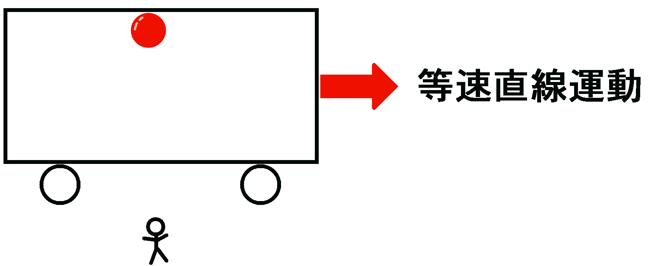
②問題２
・正答 2.9％
・ボールは水平投射だが運動方向に力が作用
（ＭＩＦ） 41.4％
・ボールは前方へ直線軌道で落下 25.7％
・そのまま直落 11.4％

Slide 22
③問題３
・正答 1.4％
・そのまま直落 11.4％
・ボールは後方へ曲線軌道で落下 21.4％

Slide 23
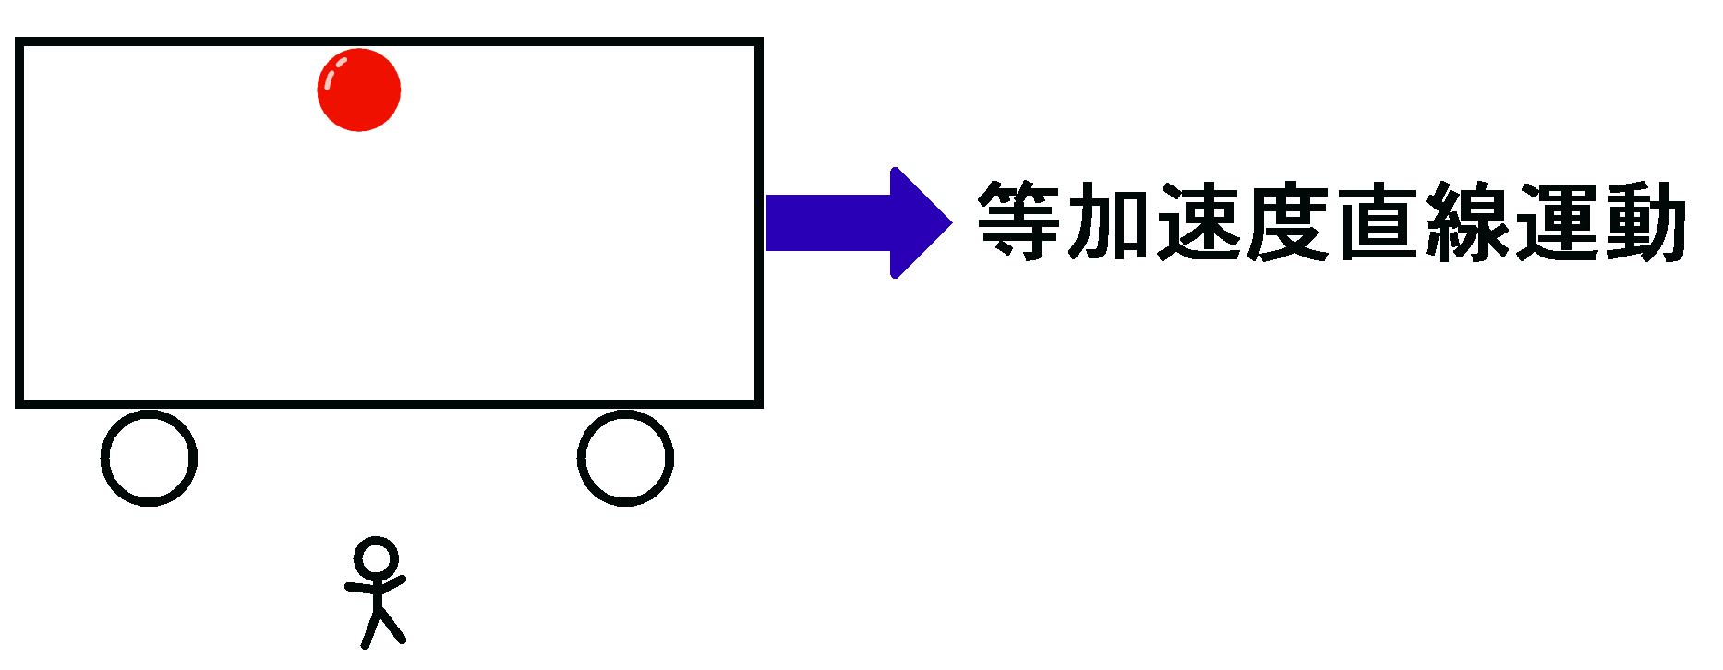
④問題４
・正答 8.6％
・ボールは水平投射だが運動方向に力が作用
（ＭＩＦ） 41.4％
・ボールは後方へ曲線軌道で落下 12.8％
・そのまま直落 11.4％
・ボールは前方へ直線軌道で落下 10.0％

Slide 24
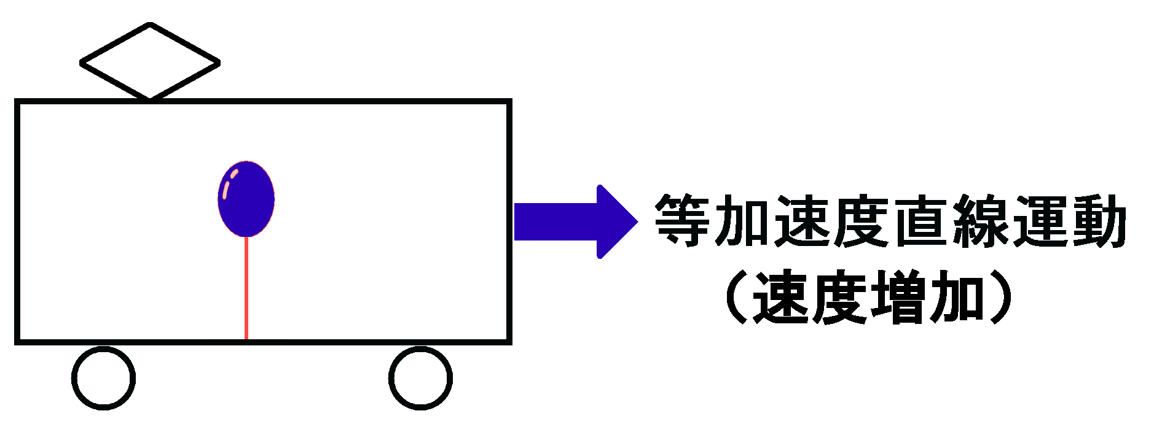
⑤問題５
・正答 1.4％
・後方へ傾く（経験知から判断） 60.0％
・まっすぐそのまま 37.1％
【疑問】実験群はこの実験結果を見たのでは？
（→「１点」のアドバンテージがあるのでは？）

Slide 25
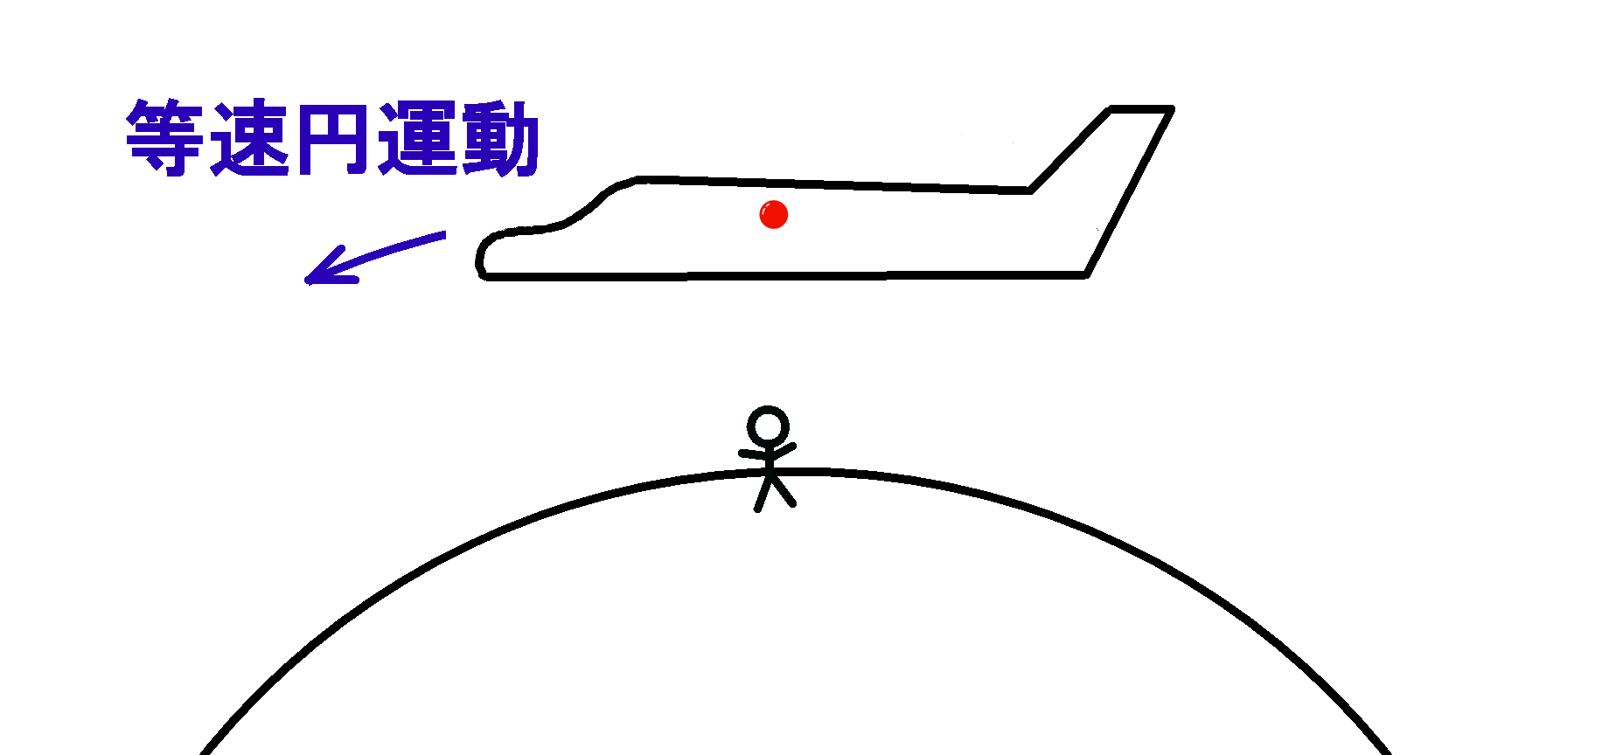
⑥問題６
・正答 8.6％
・力は作用していない（映像等で判断） 22.9％
・遠心力が作用する 2.8％
・わからない，無答 65.7％

Slide 26
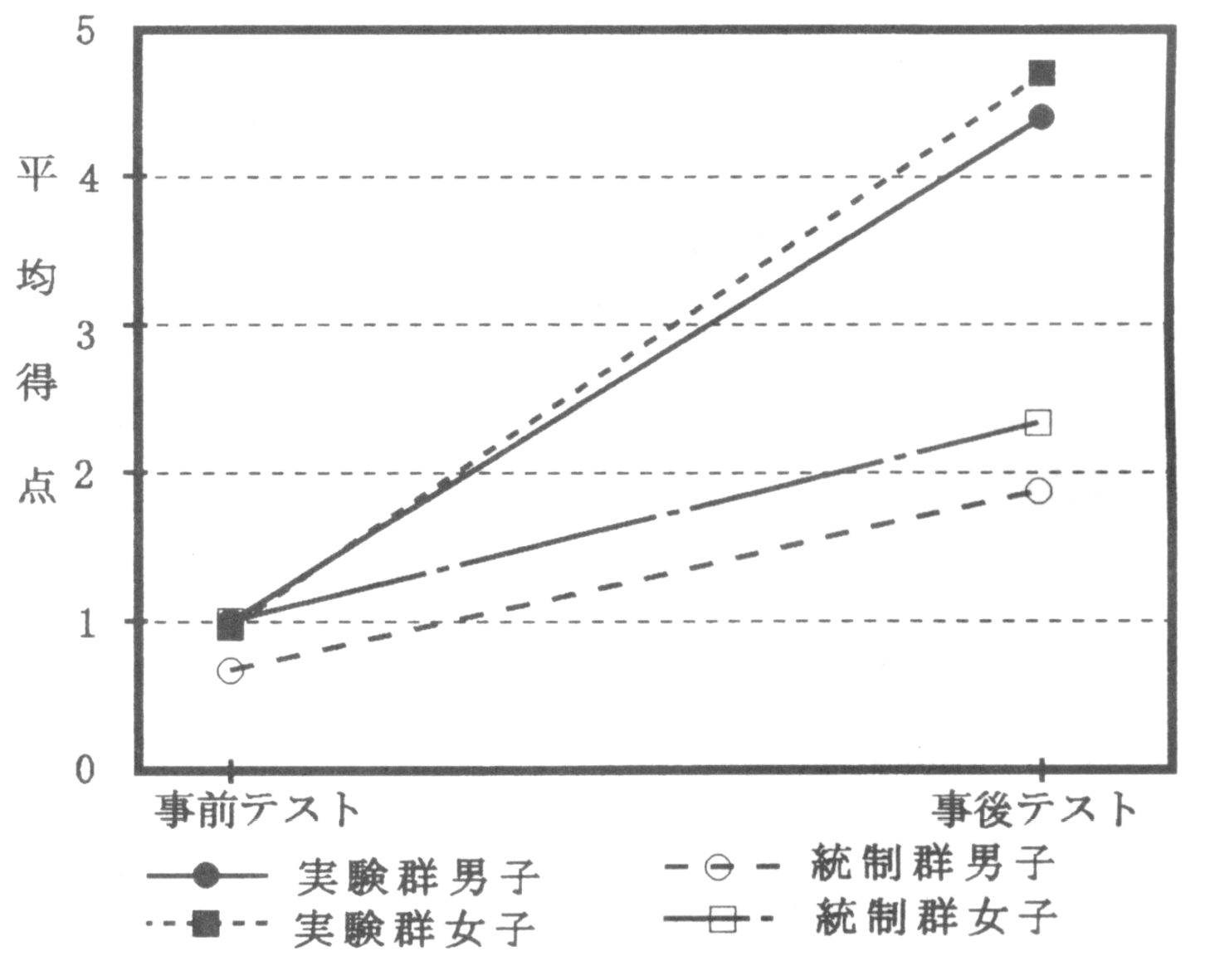
（２）アチーブメント問題の成績
①事前→事後 の得点（単純効果検定）
群，性別によらず ｐ＜.01 で有意に上昇

Slide 27
②「群×テスト時期×性別」の３要因分散分析
・群差 ｐ＜.01 で有意差あり
・「群×テスト時期」の交互作用
ｐ＜.01 で有意差あり
学習効果は実験群の方が高い
学習効果
慣性力実験器を使う ＞ 伝統的授業（講義中心）

Slide 28
（３）科学観の変容（16項目の調査）
因子分析（主因子法，バリマックス回転）
第1因子 「物理学への興味・関心」
第2因子 「科学技術至上主義」
【疑問】なぜ「バリマックス回転」？

Slide 29
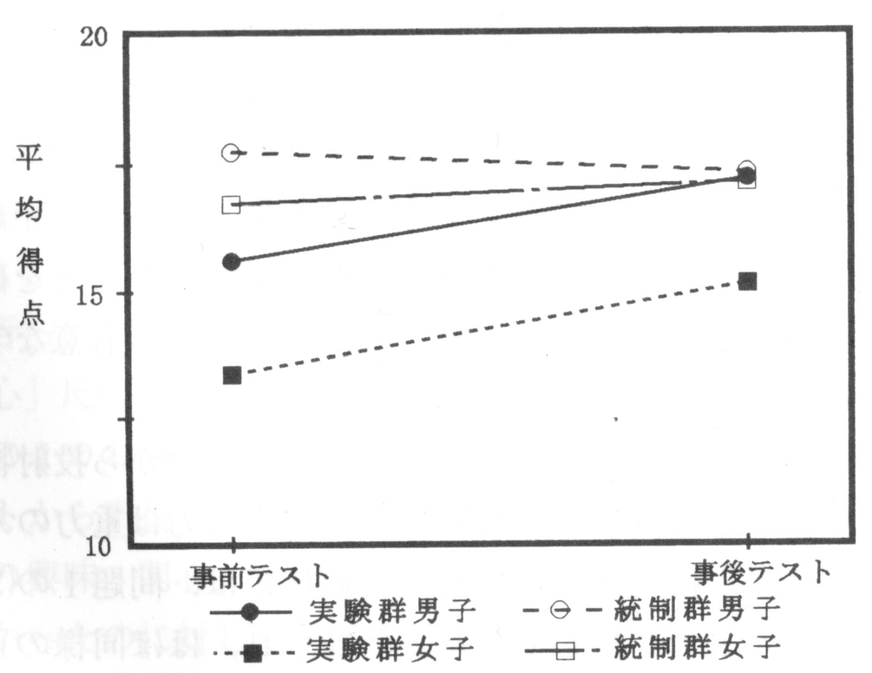
①第１因子「物理学への興味・関心」
「群×テスト時期×性別」の３要因分散分析
（５項目の合計点）

Slide 30
①第１因子「物理学への興味・関心」
・群差 ｐ＜.05 で有意差あり
・「群×テスト時期」の交互作用
ｐ＜.05 で有意差あり
・性差は有意差なし
事前→事後 の得点（単純効果検定）
・実験群男子 ｐ＜.05 で有意に上昇
・実験群女子 ｐ＜.01 で有意に上昇
・統制群は男女とも有意差なし

Slide 31
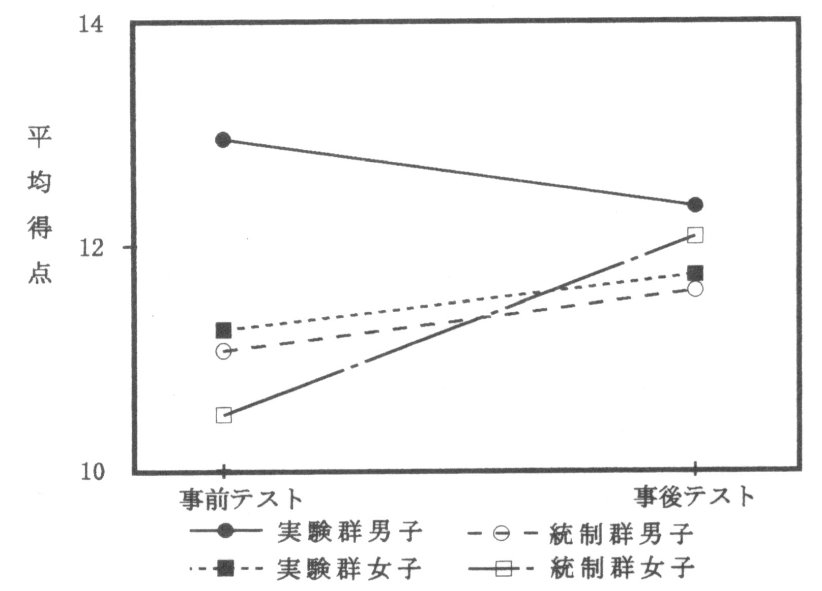
②第２因子「科学技術至上主義」
「群×テスト時期×性別」の３要因分散分析
（４項目の合計点）

Slide 32
②第２因子「科学技術至上主義」
・群差 ｐ＜.05 で有意差あり
・「群×テスト時期」の交互作用は有意差なし
・性差は有意差なし
事前→事後 の得点（単純効果検定）
・すべての群で有意差なし

Slide 33
Ⅳ．考察
（１）分析結果のまとめ
「慣性力実験器」 を用いた学習
（これまでの講義中心の学習との比較）
素朴概念（ＭＩＦ含む） 科学概念
効果的に置換
物理学への興味関心を高める効果が高い

Slide 34
（２）今後の課題
①実験器本体の改良
②他の指導者でも同様の効果が得られるか
（ブラインド分析）
③学習者の認知過程が変化した部分の調査
④認知過程に変化をもたらした実験の調査
すべては（エレガンスな），
「本当に素晴らしい実験学習」
の開発・構築のため

Slide 35
本論文の感想等
①自作実験器具の効果を測定するのは大切
→ 現場の実践が「その人だけの物」になるのはこのためもある
（説得力がない，自己満足の実践）
②教員が装置を自作するのは大切
→ 資質向上，意欲などが生徒に伝わる，生徒からの尊敬
③装置の大型化は長所だけでなく短所もある
→ 個別実験不可，収納場所の苦労 （風力発電も・・・）
→ コンテストの規定寸法を考えた「慣性力実験器Ⅱ」
④このような実践をする教員は育てなければ現れない
→ 日々の多忙に埋もれた後ではなおさら。学生時から鍛える！

